Slide 1
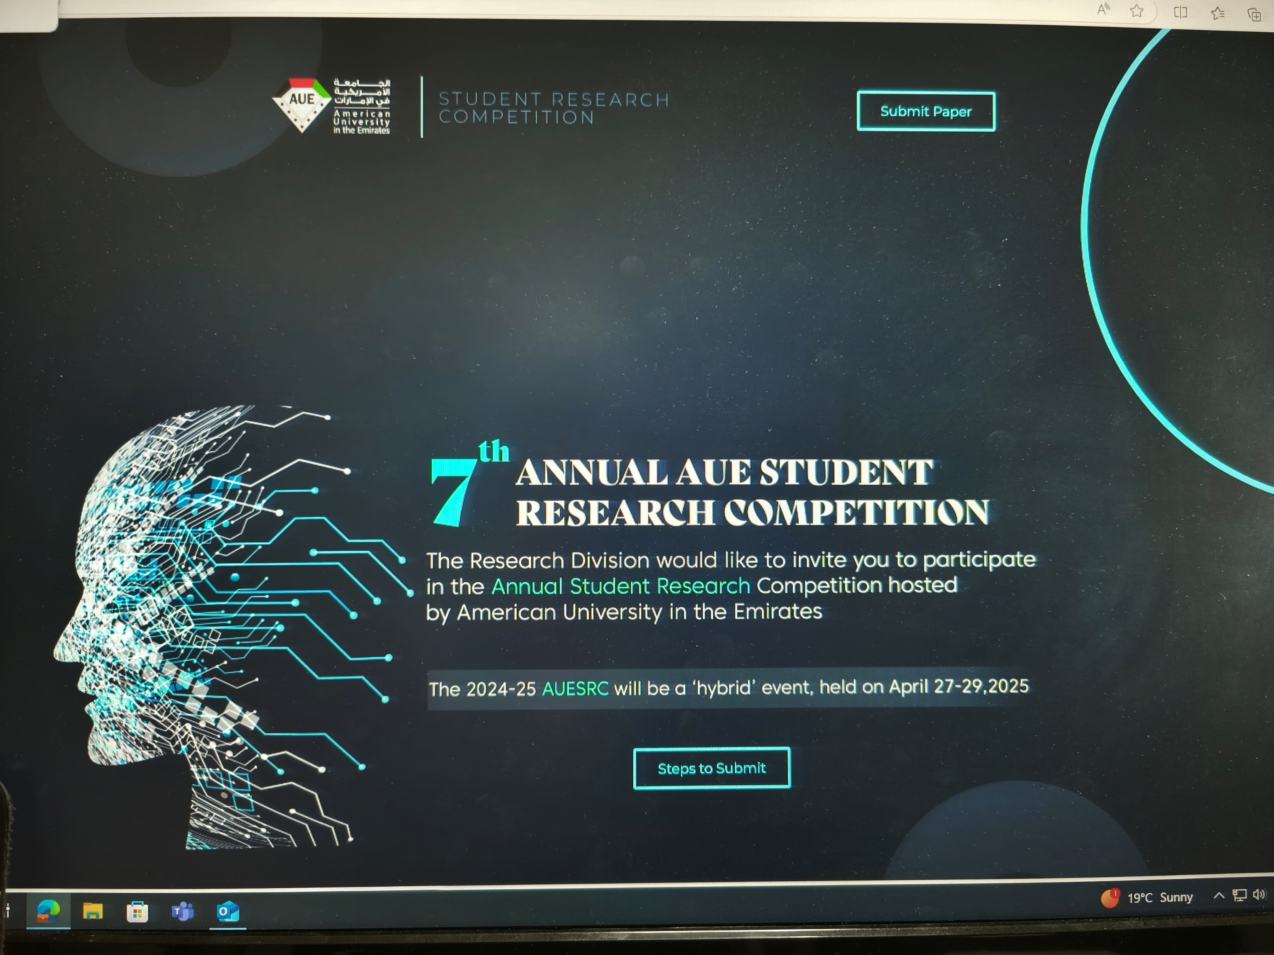
خطوات التسجيل في مسابقة الطلاب البحثية السابعة في الجامعة الأمريكية في الامارات
ادخل الى الصفحة الرسمية للمسابقة و اضغط على أيقونة
Submit Paper

Slide 2
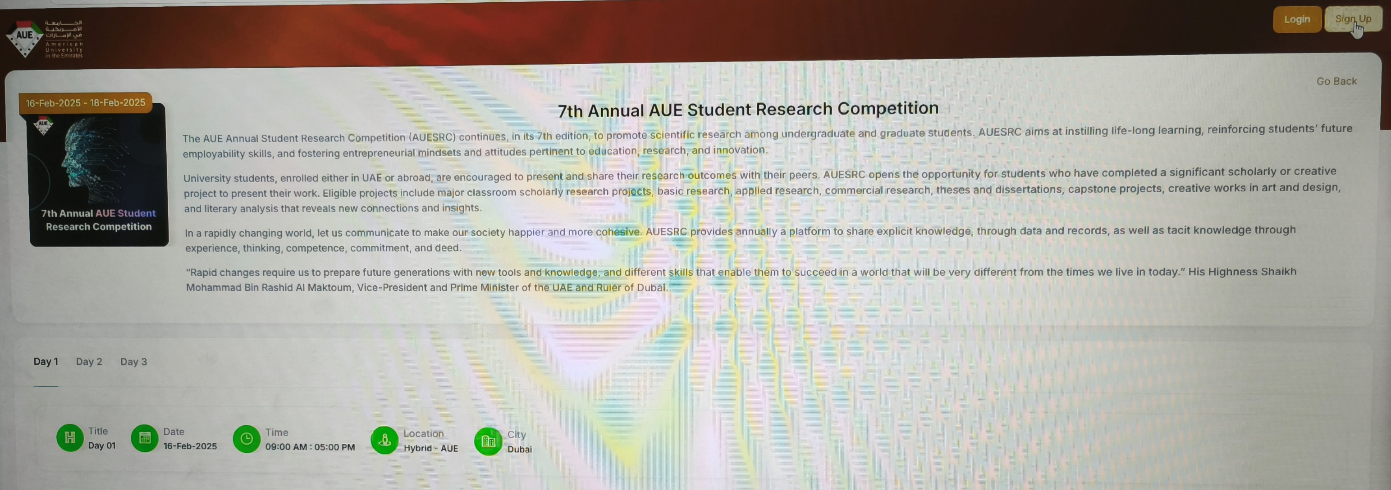
اضغط على
Sign Up

Slide 3
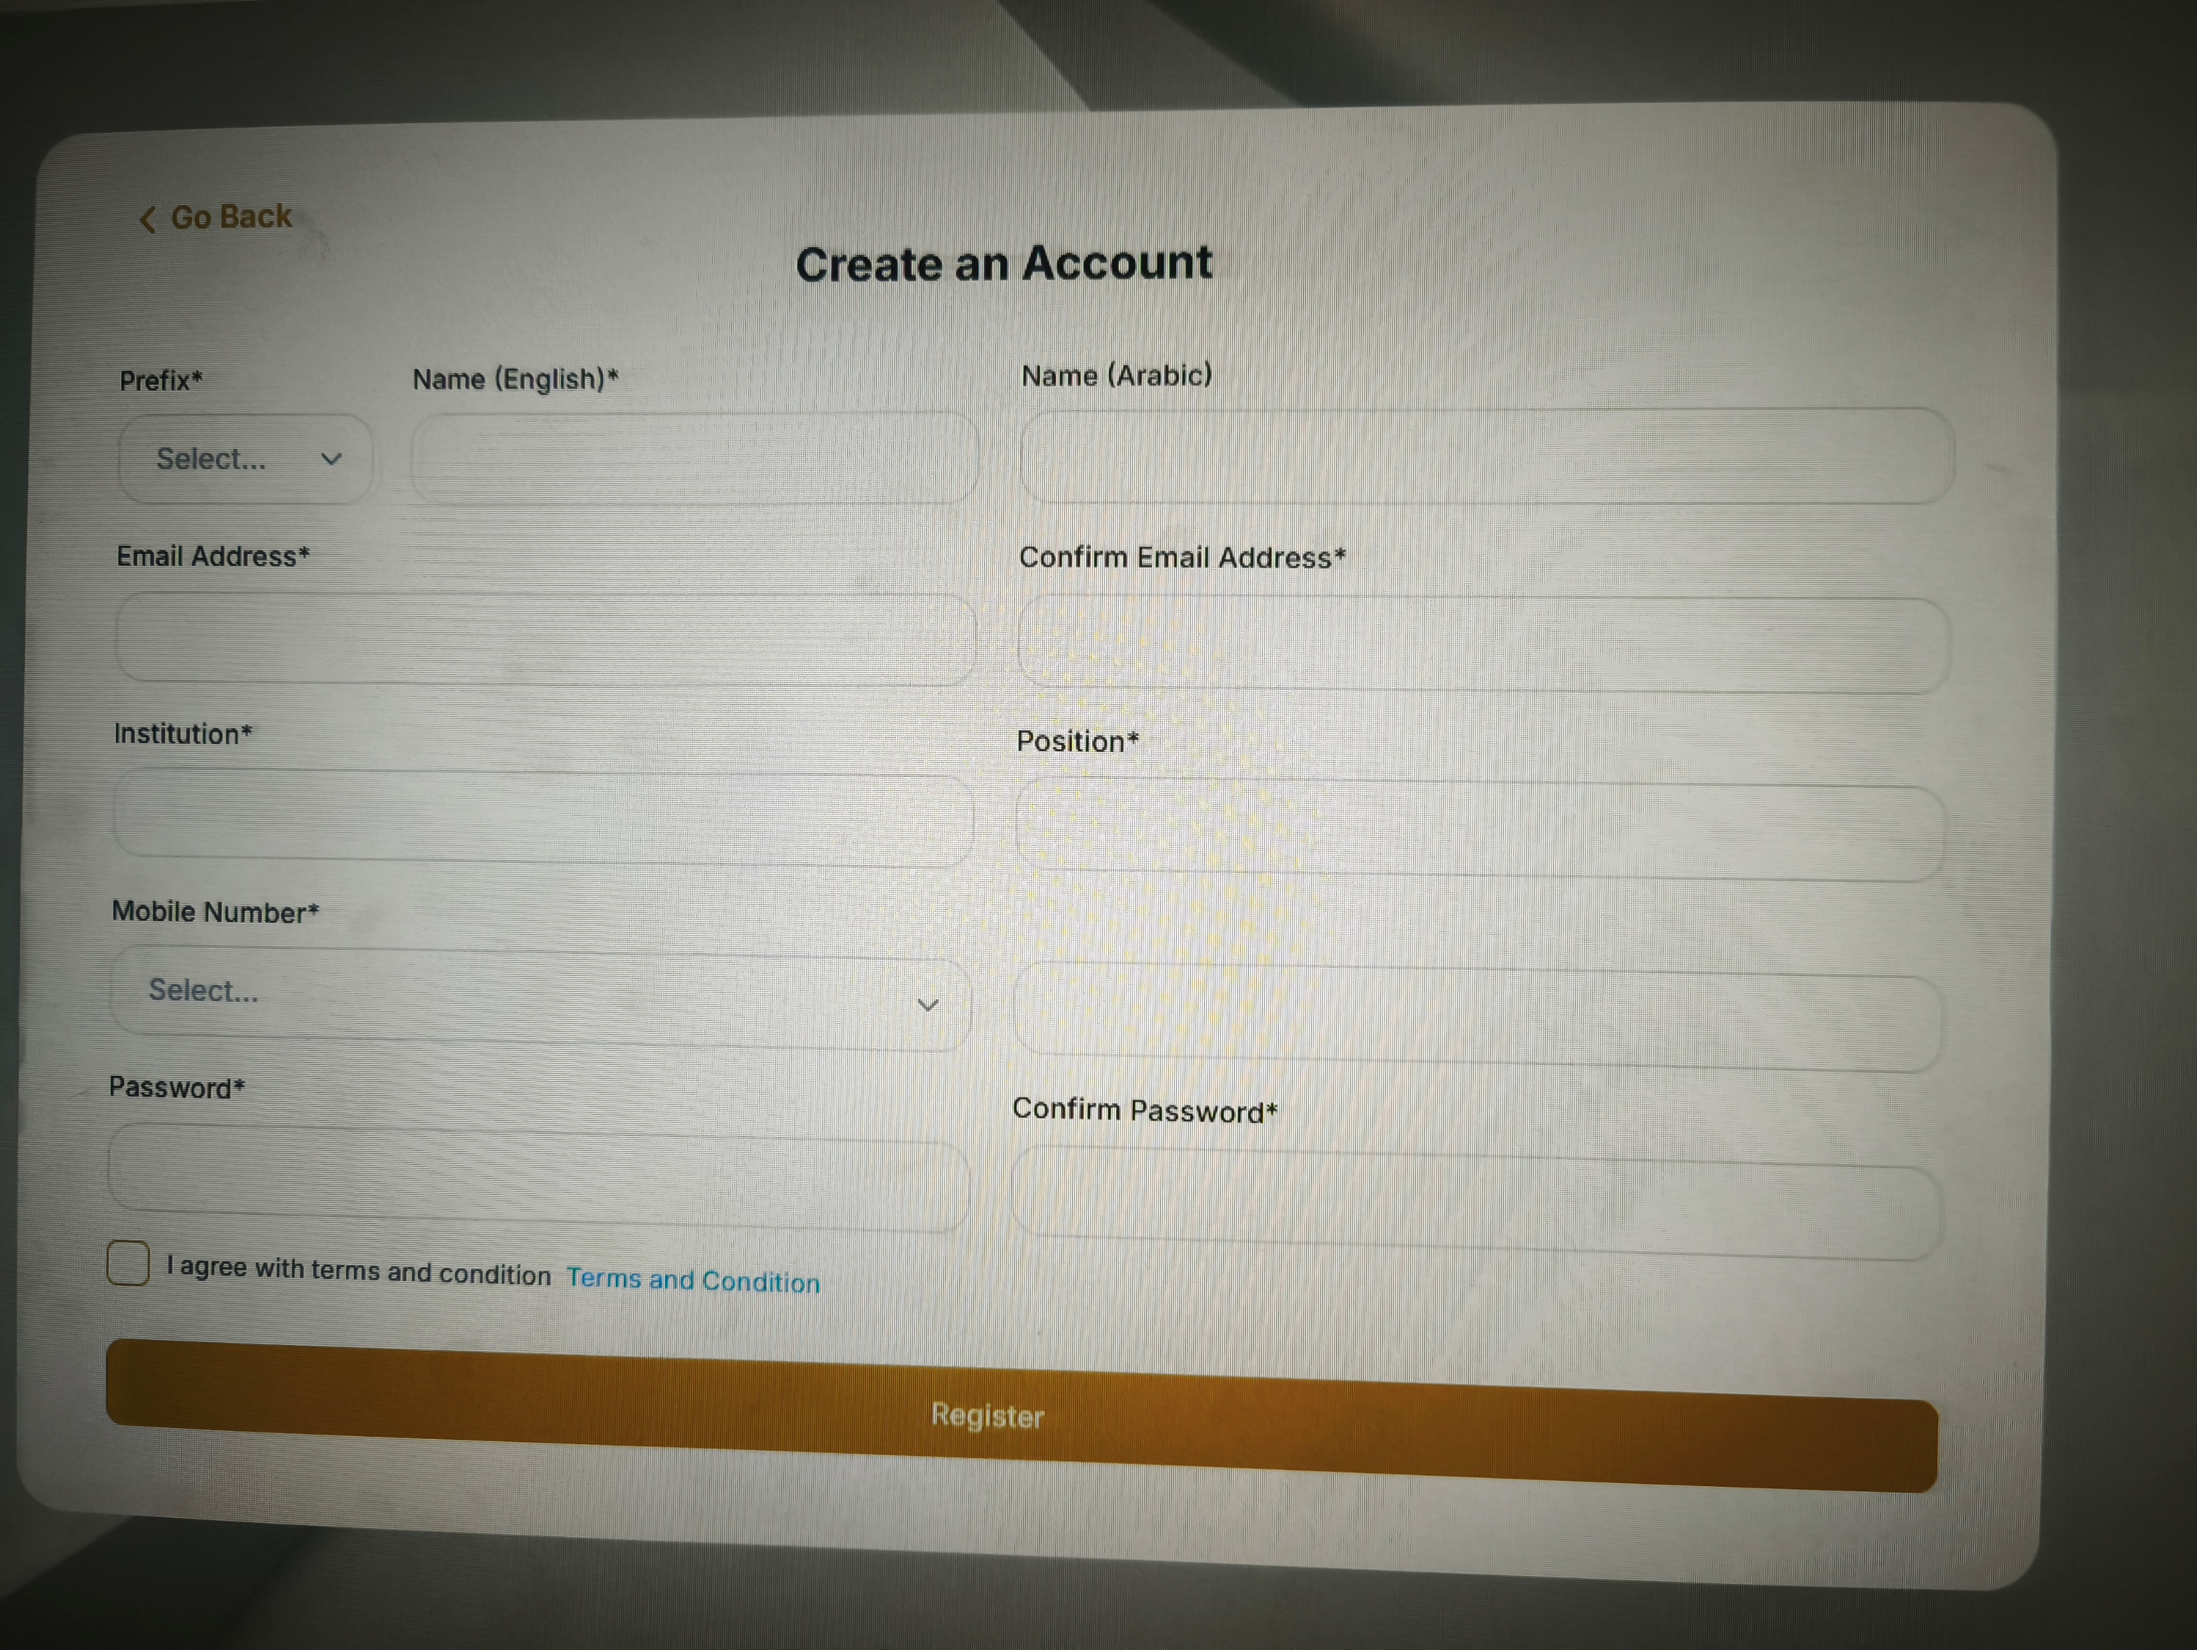
املأ البيانات المطلوبة ..
اللقب – الاسم باللغتين العربية والانجليزية – عنوان البريد الالكتروني – اسم الجامعة –رقم الهاتف – كلمة السر
وبعدها اضغط
Register

Slide 4
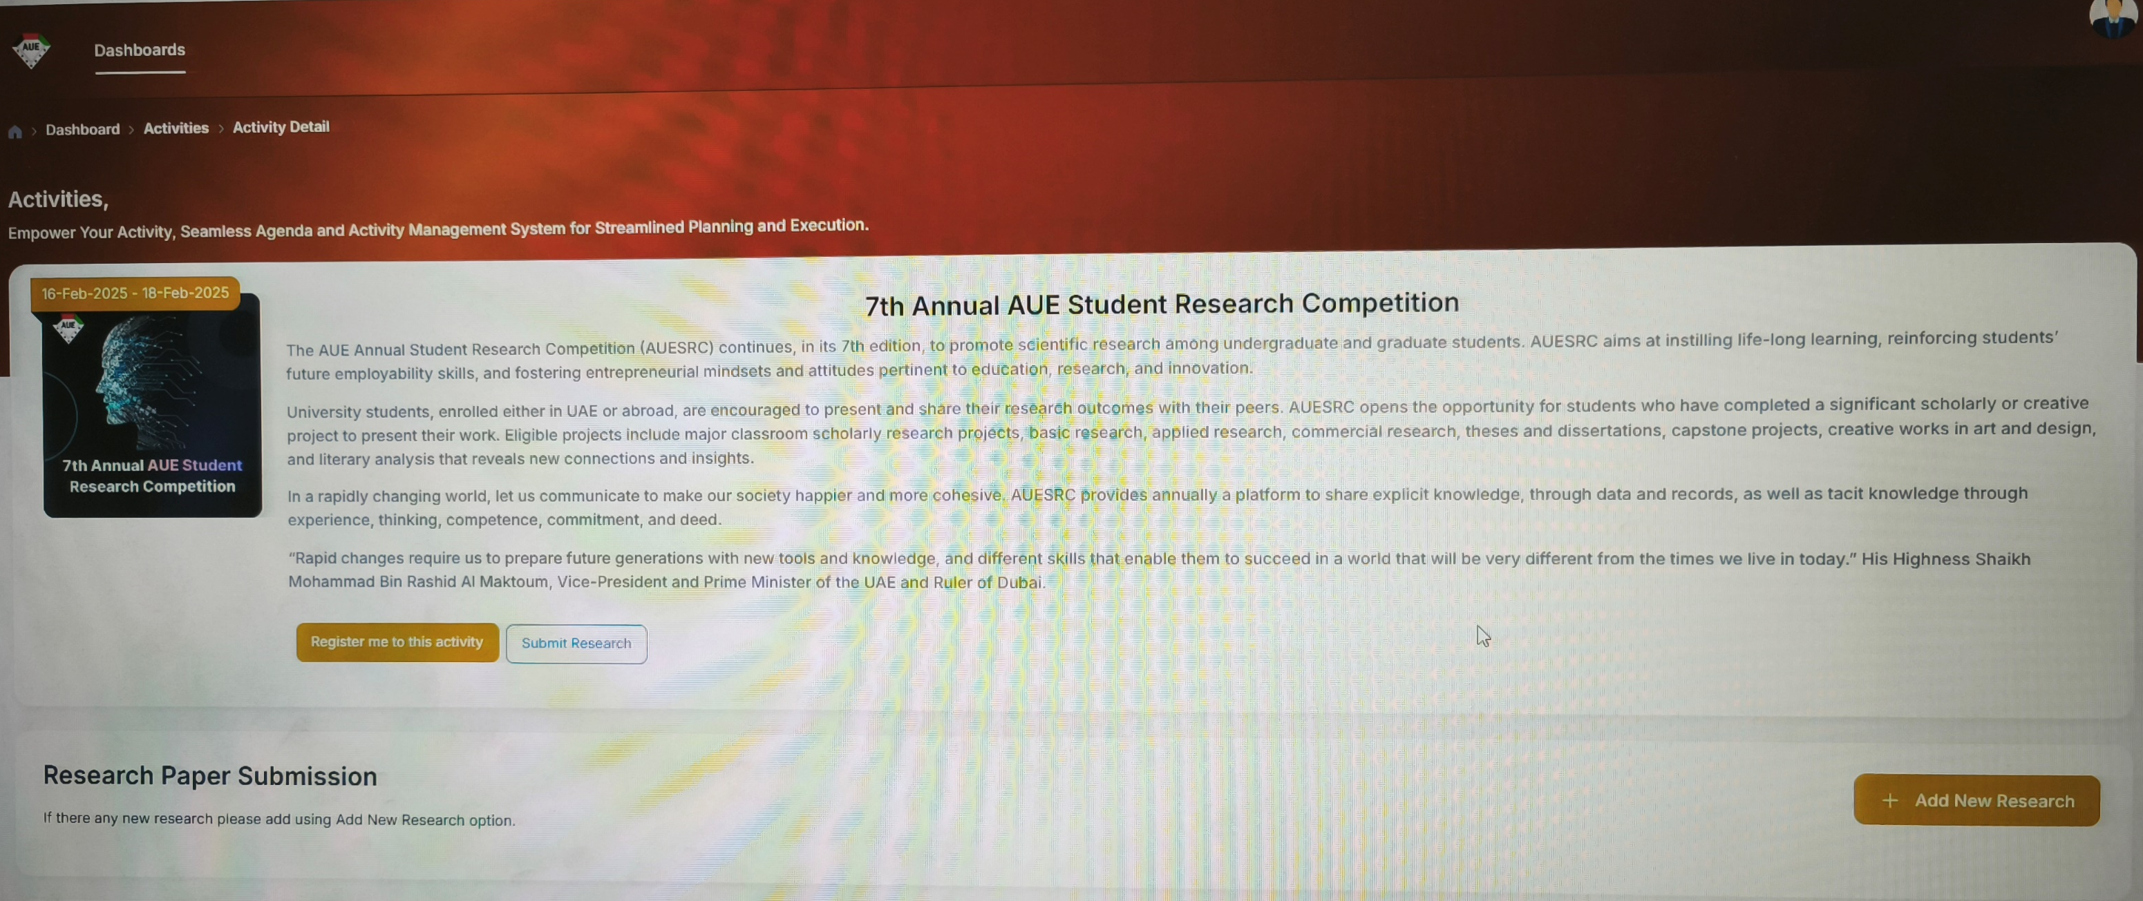
اضغط على أيقونة
Add New Research

